Slide 1
Последствия Ковид 19 на программы снижения вреда в Казахстане: качественное исследование в рамках проекта БРИДЖ
Центр Изучения Глобального Здоровья
в Центральной Азии при Колумбийском университете
(2016-2020)

Slide 2
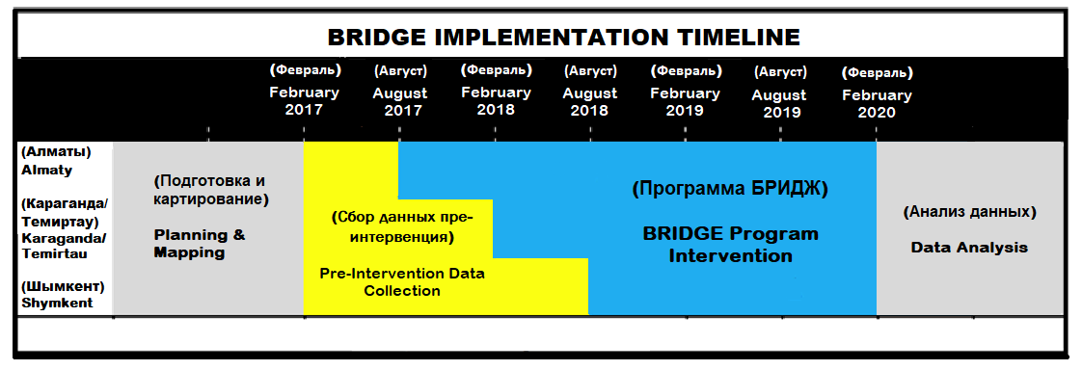
Дизайн, цель и задачи проекта
Основные задачи
Оценить эффективность БРИДЖ в:
Увеличении количества новых клиентов в ПД
Увеличении количества посещений ПД
Увеличении количества экспресс-тестирования на ВИЧ
Перенаправление в центры СПИД и подключении к ВИЧ-услугам
Notes:
Децентрализация услуг по ВИЧ, перевод части услуг в ПД и повышение квалификации персонала ПД в оказании услуг по ВИЧ

Slide 3
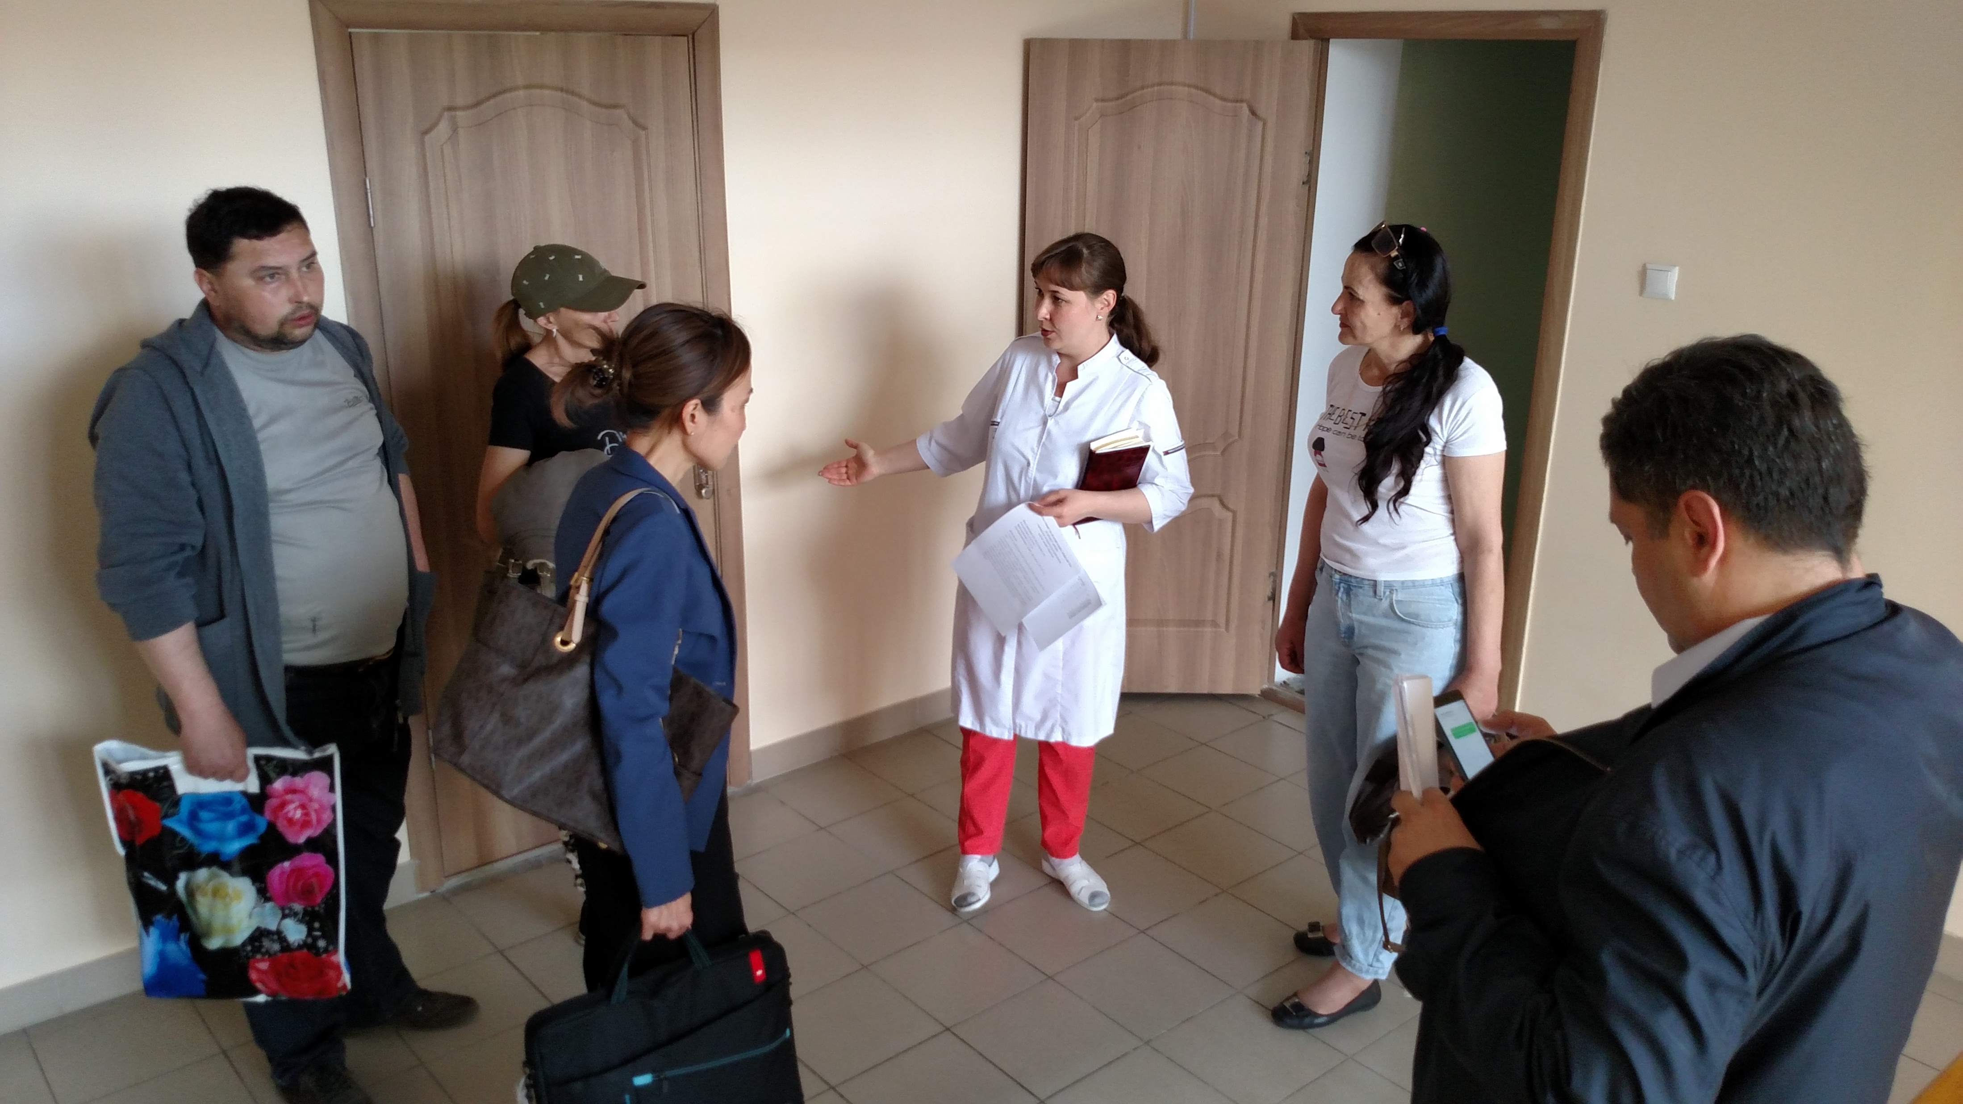
Ключевые организации в Бридж
СПИД центры (3)
Пункты доверия (24)
Экспертная оценка и мониторинг внедрения программы
Обучение и супервизия персонала пунктов доверия
Подтверждающее тестирование и подключение к АРТ
Внедрение новых подходов к работе с ЛУИН
КНЦДИЗ
Одна медицинская сестра/социальный работник и два аутрич-работника

Slide 4
Качественное исследование среди провайдеров услуг: влияние Ковид 19 на континуум услуг по ВИЧ для ЛУИН
McCrimmon, T., Sundelson, A., Darisheva, M., Gilbert, L., Hunt, T., Terlikbayeva, A., ... & El-Bassel, N. (2022). HIV Care Continuum Services for People Who Inject Drugs in Kazakhstan During COVID-19: A Qualitative Study of Service Provider Perspectives. Global Health: Science and Practice, 10(2).

Slide 5
Характеристика участников глубинных интервью по организациям и регионам
Алматы |  | Шымкент | Караганда/ Темиртау | Общее
СПИД центр | 1 | 1 | 2 | 4
Общее кол-во ПД | 4 | 4 | 5 | 13
На базе СПИД Центров | 0 | 1 | 3 | 4
На базе поликлиник | 4 | 1 | 2 | 7
На базе НПО | 0 | 2 | 0 | 2
Всего организаций | 5 | 4 | 4 | 13
Характеристики участников
Место работы
СПИД центр | 3 | 3 | 4 | 10
Общее кол-во ПД | 4 | 5 | 5 | 14
На базе СПИД Центров | 0 | 1 | 3 | 4
На базе поликлиник | 4 | 1 | 2 | 7
На базе НПО | 0 | 3 | 0 | 3
Роль
Врач | 3 | 3 | 4 | 10
Медсестра | 4 | 2 | 5 | 11
Социальный работник | 0 | 2 | 0 | 2
Директор НПО | 0 | 1 | 0 | 1
Пол
Муж | 2 | 1 | 1 | 4
Жен | 5 | 7 | 8 | 20
Всего участников | 7 | 8 | 9 | 24

Slide 6
Изменения в системе предоставления услуг и их нормативной регуляции
Штат ПД описал существенные изменения в системе предоставления услуг в программах снижения вреда во время национального и регионального карантина:
Планы по расширению программы ОЗТ были полностью приостановлены в Шымкенте:
[Метадоновая программа .. . отложена в связи с пандемией. С тех пор у нас нет ОЗТ ввиду карантина.. .. Увеличилось кол-во случаев Ковид, поэтому мы концентрируемся на них. Другие программы пока заморожены —Директор, НПО, Шымкент
В Темиртау, врачи СПИД центра были направлены в ковидные госпиталя, и медсестры подхватили их обязанности в СПИД центрах. В Караганде и Шымкенте, вся аутрич-работа в поликлинических ПД была была отдана в НПО, чтобы позволить поликлиникам сконцентрироваться на случаях Ковид-19 :
Мы больше не оказываем аутрич услуги.. . [НПО] оказывают их со шприцами и презервативами. Мы только тестируем на ВИЧ, экспресс тест и делаем забор крови. —медсестра, ПД, Караганда

Slide 7
Изменения в системе предоставления услуг и их нормативной регуляции
Пандемия предоставила возможность преодолеть правовые ограничения в отношении вторичного обмена шприцев и долгосрочного предоставления АРТ, в том числе доставку терапии на дом.
”Раньще мы выдавали шприцы и презервативы только индивидуально тем кто придет, но теперь мы согласны, чтобы они передавали друг другим —медсестра, ПД, Караганда
Мы готовы выдавать [АРТ] на длительный период .. . Так чтобы люди не рисковали своим здоровьем в общественном транспорте, чтобы приехать в Спид Центр. —врач, Спид Центр, Алматы
Самое большое изменение политики произошло в Караганде, где поликлинические ПД стали ответственны за выдачу АРТ :
[Спид Центр] привозил препараты в ПД для тех, кто живет далеко. У нас все еще транспорт есть... . Клиентам легче добраться до ПД. —медсестра, ПД, Караганда
Я выдала много препаратов своим пациентам, то есть у нас хорошая связь с лечебным отделом. Они сказали, что нужно обязательно выдать пациентам, у которых заканчивался запас препарата. —медсестра, ПД, Караганда

Slide 8
Влияние на провайдеров услуг
Участники интервью часто отмечали свой собственный риск заражения COVID-19 , включая дефицит СИЗ :
Наши партнера испытывали много стресса последние 3-4 мес,, из-за недостатка СИЗ. Не потому что их нет, а потому что иногда их приходится закупать самостоятельно.. Ситуация в Шымкенте сейчас стрессовая. К сожалению, кол-во случаев инфицирования возросло. —Директор, НПО, Шымкент
Новые обязанности вынуждают провайдеров продлевать часы работы, под возросшим стрессом и высоким риском инфицирования:
Все время, медсестры и врачи на связи со своими пациентами и аутричами. Они работают вечерами и даже ночами. .. .[Персонал] воспринимает ситуацию очень серьезно и чувствует ответственность постоянно. Конечно, возросла и психологическая и физическая нагрузка —медсестра, ПД, Караганда

Slide 9
Влияние на провайдеров услуг
Медсестры в ПД рассказывали как аутричи сыграли ключевую роль, связывая организации и клиентов во время пандемии :
В клиниках, мы принимали только пациентов с неотложными проблемами. Все клиенты приводились аутричами. Они нам заранее звонят. Я встречаю их в клинике—медсестра, ПД, Алматы
Больше людей стали связываться с аутричами по телефону. И конечно, аутричи больше на телефоне, чтобы договориться о визите —медсестра, ПД, Караганда

Slide 10
Основные результаты
Во время пандемии, организации - ПД и СПИД центры меняли политику и практику, демонстрируя гибкость и принимая на себя новые роли и обязанности, способность делегировать полномочия, в результате не прекращая оказывать основные услуги для уязвимых групп населения.
ПД на уровне ПМСП и НПО представляют собой идеальные формы организации для оказания услуг ключевым группам во время кризисных ситуаций, таких как пандемии ввиду своего расположения в сообществе и гибкости, которой традиционные медицинский организации могут не иметь.
Сотрудники ПД, особенно на базе НПО, страдали от недостатка ресурсов, дефицита СИЗ, низких зарплат, и общего недооценивания значимости услуг, что привело многие ПД к закрытию во время пиков пандемии. Это обесценивание ПД подрывает их потенциал оказывать услуги ключевым группам населения во время пандемии.

Slide 11
Основные выводы
Децентрализация услуг очень важна для продолжения оказания услуг ключевым группам во время кризиса масштаба пандемии, который очень сильно подрывает возможности оказания услуг в традиционной медицинской системе.
Необходимо увеличить поддержку и усилить ресурсы ПД и НПО и после пандемии Ковид-19 для дальнейшего бесперебойного оказания услуг по ВИЧ и снижению вреда для ЛУИН.

